Slide 1
Увлечения и цели молодежи
Русский язык и литература
7 класс

Slide 2

Сегодня на уроке:
На занятии вы:
узнаете, как связаны хобби и взаимоотношения людей;
повторите, как научиться прогнозировать содержание по заголовку текста;
попрактикуетесь в извлечении информации из сплошных и несплошных текстов;
научитесь правильно использовать количественные числительные в соответствующих формах.

Slide 3

Ключевые слова урока:
Увлечение
Социальный
Исследование
Респонденты
Миллениалы
Количественные числительные
Склонение количественных числительных

Slide 4
Словарная работа
СОЦИАЛЬНЫЙ, -ая, -ое. — Общественный, относящийся к жизни людей и их отношениям в обществе.
Социальная среда. Социальное положение. Социальная сфера.
РЕСПОНДЕНТ — Лицо, принимающее участие в социологическом или другом опросе, анкетировании.
МИЛЛЕНИАЛЫ —поколение Y, рождение которых пришлось на конец 90-х гг.
Это люди, встретившие новое тысячелетие в младенческом, детском или подростковом возрасте и имеющие специфичный для этой эпохи взгляд на жизнь.

Slide 5
Задание 1
Подумайте, о чем может нам рассказать социальный ролик под названием «Увлечения и цели молодежи». Запишите свои предположения.
В ходе прогноза воспользуйтесь следующими вопросами:
- Что такое увлечение?
- Какие слова-синонимы можно подобрать к слову «увлечения»?
- О каких увлечениях (хобби) может идти речь в видеоролике?
Обратите внимание на союз И между словами.
Как вы думаете, речь пойдёт о перечислении целей и увлечений молодёжи или об их взаимосвязи?
- Почему ролик называется социальный?
Для кого он предназначен?
https://www.youtu be.com/watch?v=J ViF4OgxKb0
социальный ролик «Увлечения и цели молодежи»

Slide 6

Задание 2
Данный ролик - социальный опрос. Мини-исследование.
Заполните таблицу данными из видео.
Вопросы | Ответы
Цель опроса
Возраст участников опроса
Вопрос № 1
Вопрос № 2
Итоговой вопрос
Вывод по итогам опроса

Slide 7
Проверим
Вопросы | Ответы
Цель опроса | Выяснить, как влияет проведение свободного времени на выбор цели в жизни.
Возраст участников опроса | 15-19 лет
Вопрос № 1 | Сколько вам лет?
Вопрос № 2 | Чем вы занимаетесь в свободное время?
Итоговой вопрос | Кем бы вы хотели стать в будущем?
Вывод по итогам опроса | Молодежь без увлечений не имеет цели в жизни. (Увлечение способствует самоопределению)

Slide 8

Правила составления анкеты для исследования
Определитесь с задачами предстоящего исследования.
2. Определите аудиторию .
3. Составьте грамотные, короткие и понятные вопросы для опроса.
4. После опроса- подготовьте выводы.

Slide 9

Поразмышляем…
Есть ли взаимосвязь между увлечениями человека и
взаимоотношениями с другими людьми?
Социальные сети
Форум
Фанклуб
Сообщество увлеченных людей
Обсуждение хобби с друзьями,
пусть они даже не разделяют вашего увлечения,
способствует практике эффективного общения

Slide 10
Задание 3
Прочитайте статью. Укажите, числительные какого разряда используются в тексте?
Обратите внимание на склонение имен числительных.
Секрет хобби
Сервис объявлений Юла совместно с агентством ResearchMe провели исследование и выяснили, что при покупке товаров на сервисах объявлений 36% россиян больше доверяют единомышленникам — тем продавцам или покупателям, которые разделяют их увлечение. С такими же фанатами своего дела можно не только легче найти общий язык и договориться о сделке, но и продолжить общение после.
91% респондентов с постоянным хобби хотя бы раз в год нужно что-то приобретать для своего увлечения, при этом каждый шестой делает это через сервисы объявлений.
Самым популярным хобби у россиян оказались компьютерные игры, ими увлекается больше 40% опрошенных всех возрастов. Согласно исследованию, интерес к компьютерным играм объединяет мужчин и женщин из поколения зуммеров (от 16 до 24 лет), миллениалов (от 25 до 40 лет) и тех, кто старше 45 лет. В остальном, увлечения россиян разнятся в зависимости от поколения.
https://corp.mail.ru/ru/press/infograph/10773/

Slide 11
Проверим
Использованы количественные составные имена числительные.
Имена числительные склоняются также, как и имена существительные.
36 (тридцать шесть) % россиян
91 (девяноста одному )% респондентов
поколения зуммеров (от 16 (шестнадцати) до 24 (двадцати четырёх) лет),
миллениалов от 25 (двадцати пяти) до 40 (сорока) лет
и тех, кто старше 45 (сорока пяти) лет.
https://corp.mail.ru/ru/press/infograph/10773/

Slide 12
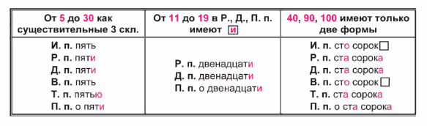
Как склоняется количественное числительное

Slide 13
Задание 4
Результаты проведенного опроса отражены в инфографике.
Запиши данные, правильно склоняя имена числительные по падежам.
Прочитайте данное предложение, верно склоняя имена числительные.
Исследование проведено методом онлайн-опроса среди пользователей рунета в октябре 2020 года,
среди которых 47% — мужчины, 53% — женщины. Возраст респондентов от 16 до 45+.

Slide 14
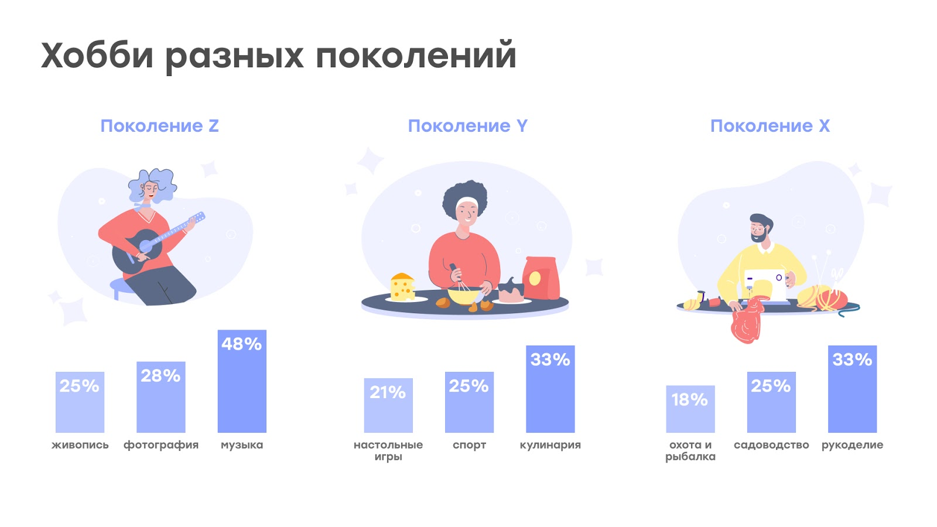
Хобби разных поколений

Slide 15
Допишите данные, правильно обозначая падеж числительных
Не менее …% опрошенных поколения Z отметили, что им нравятся занятия музыкой.
…% опрошенных нравится музыка, а …% респондентов нравится что-то более творческое — фотография или живопись.
Миллениалы чаще увлекаются кулинарией (…% опрошенных),
спортом интересуются около …% опрошенных.

Slide 16
Проверяем
Не менее 48% (сорока восьми процентов- Р.п.) опрошенных поколения Z отметили, что им нравятся занятия музыкой.
28% (двадцати восьми процентам- Д.п. ) опрошенных нравится музыка, а 25% (двадцати пяти процентам- Д.п. ) респондентов нравится что-то более творческое — фотография или живопись.
Миллениалы чаще увлекаются кулинарией (33% опрошенных- тридцать три процента- И.п.),
спортом интересуются около 25% (двадцати пяти процентов- Р.п. ) опрошенных.
Люди старше 45 (сорока пяти) лет выбирают иной досуг — рукоделие, а каждый четвертый (порядковое числительное)— садоводство.

Slide 17
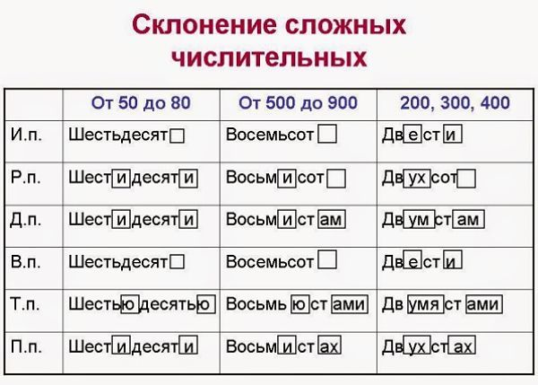
Изучите таблицу

Slide 18
Задание 5
Сопоставьте данные с предыдущим содержанием инфографики.
Запишите предложение, правильно склоняя имя числительное.
274
Составное
сложное
числительное.
дат. падеж
Вопросы анкеты
были заданы
274 студентам
политехнического вуза.

Slide 19
Проверим
274
двумстам семидесяти четырём
студентам.
Вопросы анкеты были заданы 274 студентам
политехнического вуза.

Slide 20
Рефлексия
"Три М"
Ребята, вам предлагается назвать три момента, которые у вас получились хорошо в процессе урока,
предложите одно действие, которое улучшит вашу работу на следующем уроке.

Slide 21
Домашняя работа
Повторите теоретический материал- склонение количественных числительных: сложных и составных.

